Slide 1
مفاهیم پایه
صفورا کفاش یزدی مهدی رحمانی فاطمه سادات تلاتری

Slide 2
مباحث اصلی
فیزیک کوانتوم
فیزیک حالت جامد
1

Slide 3
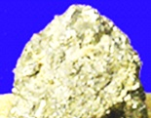
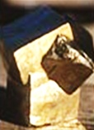
دسته بندی مواد جامد
SOLID METERIALS
Single Crystalline
Poly Crystalline
Amorphous
2

Slide 4
تک کریستال
تک کریستالها در بهترین حالت ممکن هستند و درجه نظم بالایی دارند
و تکرار هندسی منظم آنها در تمامی حجم ماده دیده می شود.
3

Slide 5
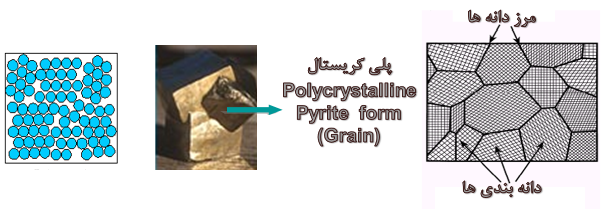
پلی کریستال
جامد چند کریستالی ماده ای است که از کنار هم قرار گرفتن تعداد زیادی تک کریستال متفاوت به نام کریستالیت(Grain) ایجاد شده است. مواد چند کریستالی در سراسر ابعاد اتمی یا مولکولی درجه بالایی از نظم دارند. این نواحی منظم یا نواحی تک کریستال از نظر ابعاد و شکل مرتب شدن درکنار هم با یکدیگر متفاوتندو از طریق مرزهایی از هم جدا شده اند. نظم اتمی از یک حوزه به حوزه دیگر تغییر می کند.
قطر متوسط کرسیتالیت ها، معمولاً100 نانومترتا 100میکرومتراست. جامدات پلی کریستال- با متوسط قطردانه بندی کمتر از10 نانومتر-نانوکریستال نامیده می شوند.
4

Slide 6
آمورف
جامدات غیرکریستالی یا آمورف از اتمها، یونها، یا مولکولهایی که به شکل تصادفی در کنار هم قرار گرفته اند تشکیل شده اند که هیچ طرح منظم یا ساختار شبکه ای معینی را ایجاد نمی کنند. مواد آمورف تنها در ابعاد تعداد کمی از اتمها یا مولکولها نظم دارند. آنها هیچ نظمی در محدوده بزرگتر ندارند و نظم ابعاد مولکولی و اتمی آنها دائم از یک نقطه به نقطه دیگر تغییر می کند. پلاستیک و شیشه و سیلیکون آمورف نمونه هایی از موادی با ساختار بی شکل هستند.
5

Slide 7
کریستالوگرافی
کریستالوگرافی شاخه ای از علم است که با شرح هندسی کریستالها و آرایش درونی آنها سر و کار دارد.
در کریستالوگرافی تنها خواص هندسی کریستال مورد توجه قرار می گیرند، بنابراین جای هر اتم یا مولکول با یک نقطه هندسی در محل تعادلی آن اتم یا مولکول قرار می گیرد.
جامد کریستالی: شکل جامدی از ماده است که که در آن اتمها یا مولکولها در یک طرح تکرار شونده معین در سه بعد مرتب شده اند. در واقع تکرار منظم است که کریستالها را می سازد. در کریستال اتمها با الگویی که در سه بعد تکرار می شود کنار هم قرار می گیرند.

Slide 8
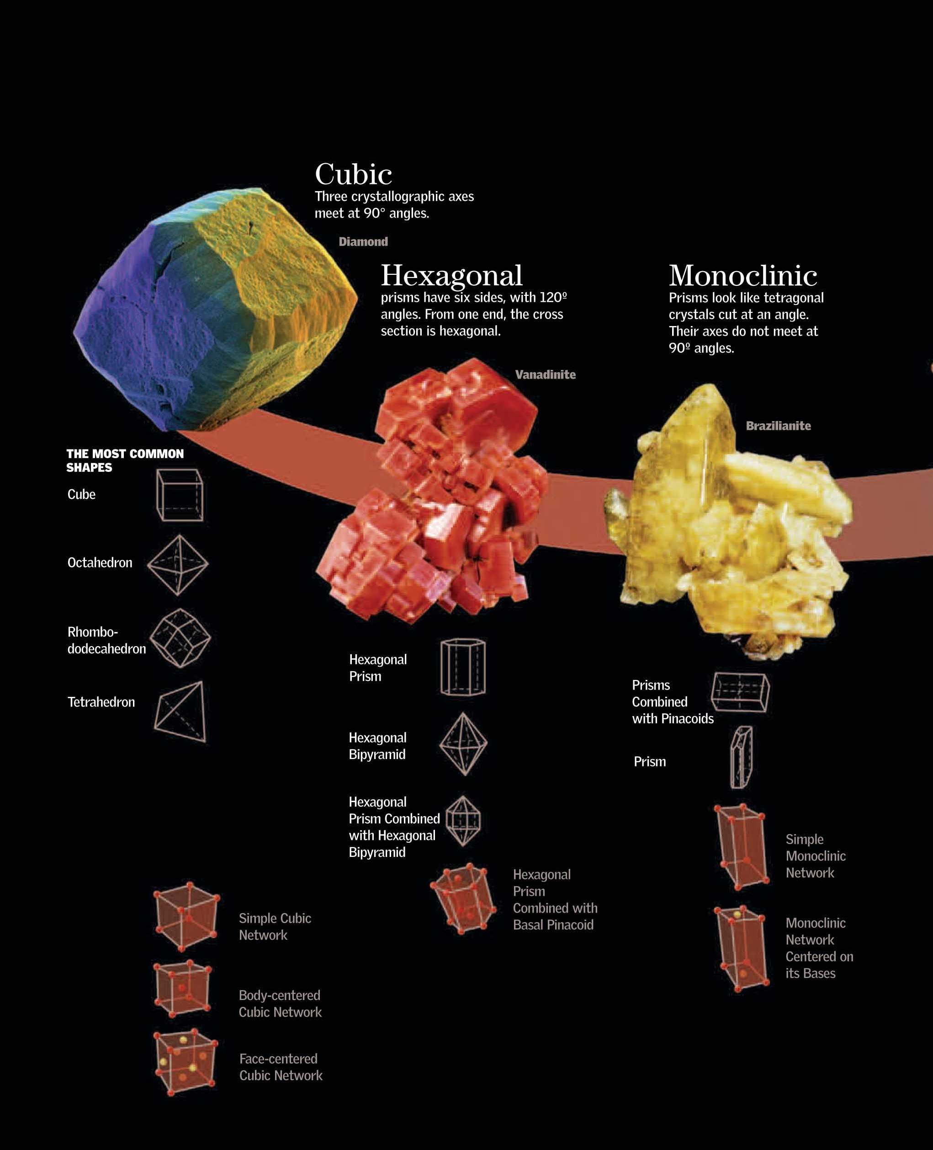
7

Slide 9
8

Slide 10
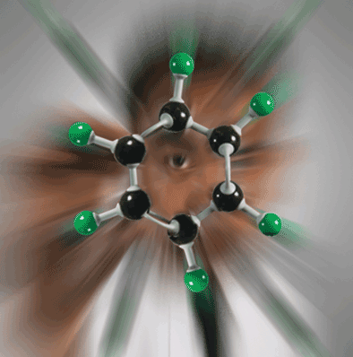
نانوفناوری
توانمندي توليد مواد، ابزارها و سيستمهاي جديد با در دست گرفتن کنترل در سطوح مولکولي و اتمي و استفاده از خواص ظاهر شده در آن سطوح :
1- توسعه فناوري و تحقيقات در سطوح اتمي، مولکولي و يا ماکرومولکولي در مقياس اندازه اي 1 تا 100 نانومتر
2- خلق و استفاده از ساختارها و ابزار و سيستمهايي که به خاطر اندازه کوچک يا حد ميانه آنها، خواص و عملکرد نويني دارند.
3- توانايي کنترل يا دستکاري در سطوح اتمي .
9

Slide 11
رویدادهای مهم در فناوری نانو
1857 مايکل فارادي محلول کلوئيدي طلا را کشف کرد .
1905 تشريح رفتار محلول‌هاي کلوئيدي توسط آلبرت انيشتين.
1932 ايجاد لايه‌هاي اتمي به ضخامت يک مولکول توسط لنگمير.
1959 فاينمن ايده " فضاي زياد در سطوح پايين " را براي کار با مواد در مقياس نانو مطرح کرد.
1974 براي اولين بار واژه فناوري نانو توسط نوريو تانيگوچي بر زبانها جاري شد.
1981 IBM دستگاهي اختراع کرد که به کمک آن مي‌توان اتم‌ها را تک تک جا‌به‌جا کرد.
1985 کشف ساختار جديدي از کربن C60.
1990 شرکت IBM توانايي کنترل نحوه قرارگيري اتم‌ها را نمايش گذاشت.
1991 کشف نانو لوله‌هاي کربني.
1993 توليد اولين نقاط کوانتومي با کيفيت بالا.
1997 ساخت اولين نانو ترانزيستور.
2000 ساخت اولين موتور DNA.
2001 ساخت يک مدل آزمايشگاهي سلول سوخت با استفاده از نانو لوله.
2002 شلوارهاي ضدلك به بازار آمد.
2003 توليد نمونه‌هاي آزمايشگاهي نانوسلول‌هاي خورشيدي.
... تحقيق و توسعه براي پيشرفت در عرصه فناوري‌نانو ادامه دارد.

Slide 12
درک ابعاد نانو
قطر کوچکترین اتم یعنی هیدروژن، 0.074 نانومتر و قطر اتم بزرگی مانند سرب، 0.35 نانومتر است. بنابراین می توان تخمین زد که یک ذره 1 نانومتری، شامل ده ها تا صدها اتم باشد.

Slide 13
درک مقیاس نانومتری
12

Slide 14
نانو مواد
نانو مواد، موادی هستند که حداقل یکی از شروط زیر را داشته باشد:
آن ماده خود در رنج نانو قرار گیرد.
حد اقل یکی ازابعاد آن در رنج نانو قرار گیرد.
یکی از اجزای سازنده ی آن در رنج نانو قرار گیرد.
اندازه ی دانه های آن در بعد نانو باشد.
حاوی فازهایی در رنج نانو باشد.
13

Slide 15
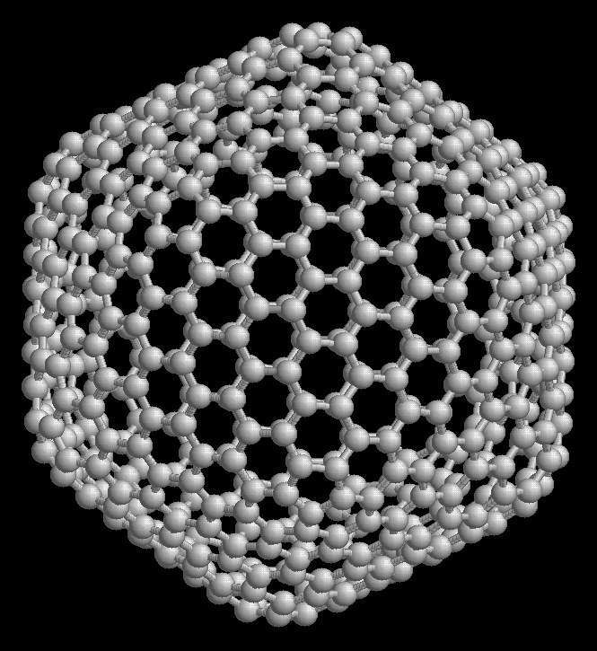
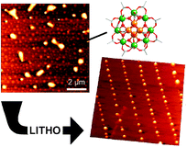
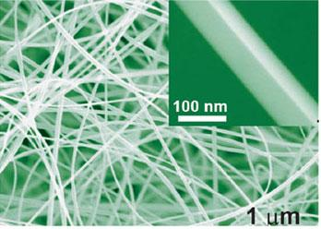
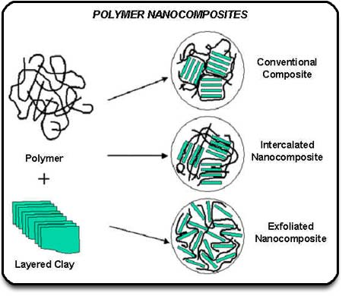
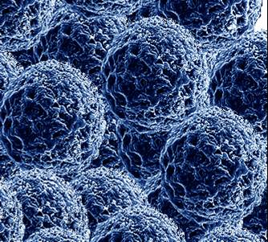
انواع نانو مواد
نانومواد صفر بعدي
فولرين ها
درخت سان ‌ها
نانوذرات
نانومواد يک بعدي
نانوسيم ها
نانوالياف
نانولوله ها
نانومواد دو بعدي
نانوروکش ها
نانوفيلم ها
نانولايه ها
نانومواد سه بعدي
نانوکامپوزيت ها
مواد نانوحفره اي
فولرين 60c
نانوفيلم
نانوسيم ها
نانوکامپوزيت
نانوذرات
14

Slide 16
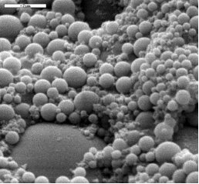
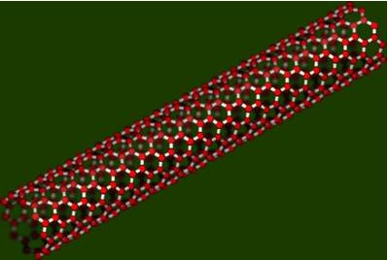
عناصر پایه در فناوری نانو
1- نانو ذرات
اولین و مهمترین عنصر پایه، نانو ذره است. منظور از نانو ذره، ذراتی با ابعادی در حدود ۱ تا ۱۰۰ نانومتر و در هر سه بعد می باشد. نانو ذرات می توانند از مواد مختلفی تشکیل شوند، مانند نانو ذرات فلزی، سرامیکی و….
۲- نانولوله های کربنی
این عنصر پایه در سال ۱۹۹۱ توسط دانشمندان ژاپنی کشف شد و در حقیقت لوله هایی از جنس گرافیک می باشند. این نانولوله ها دارای اشکال و اندازه های مختلفی هستند و می توانند تک دیواره یا چند دیواره باشند.
15

Slide 17
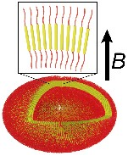
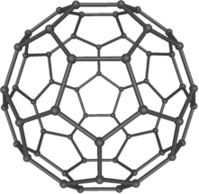
عناصر پایه در فناوری نانو
۳- نانو کپسول ها
سومین عنصر پایه، نانوکپسول است. همان طوری که از اسم آن مشخص است، کپسول هایی هستند که قطر نانومتری دارند و می توان مواد مورد نظر را درون آنها قرار داد و کپسوله کرد.
از نانو کپسول ها در پزشکی برای دارورسانی به سلول های بیمار استفاده می شود.
۴- فولرین ها
مهمترین نوع فولرین ها، ۶۰C نام دارد و آن چنان که از نامش پیداست از ۶۰ اتم کربن تشکیل شده است. این اتم ها به گونه ای در کنار یکدیگر قرار گرفته اند که یک ساختار کروی به دست می دهند این ماده کاربردهای گوناگونی در صنایع مختلف دارند.
16

Slide 18
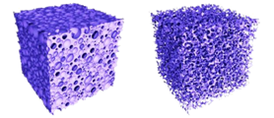
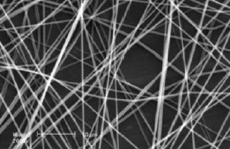
عناصر پایه در فناوری نانو
5- نانومواد متخلخل:
دارای حفره هایی با ابعاد مختلف هستند که شکل استقرار در انواع آنها متفاوت است.
6- نانو الیاف:
رشته های باریک با قطر کمتراز 100نانومتر هستند که دارای نسبت طول به قطر بالایی می باشند.
17

Slide 19
تغییر خواص در مقیاس نانو
به چهار طريق مواد نانومقياس با ماکرومقياس متفاوتند:
در مقياس نانو نسبت سطح به حجم بيشتر است.
نیروهای غالب در مقیاس نانو، نيروهای الکترومغناطيسی هستند و نيروهای گرانشی مقادیر ناچیزی دارند.
مدلهای مکانيک کوانتومی بجای مکانيک کلاسيک برای توصيف حرکت و انرژی در مقياس نانو بکار می روند.
در مقياس نانو، حرکات تصادفی مولکولی اهميت بيشتری دارد.
20

Slide 20
افزایش سطح منشا تحولات در مقیاس نانو
با ریزتر شدن مواد حجیم، سطوح افزایش می یابند و با افزایش خیلی زیاد این سطوح همزمان تغییرات زیادی در خصوصیات ظاهری نمایان می گردد. چنین نسبتی برای ذرات نانومتری بسیار قابل توجه است.
تغییر خواص شیمیایی مواد
تغییر خواص ترمودینامیکی مواد
19

Slide 21
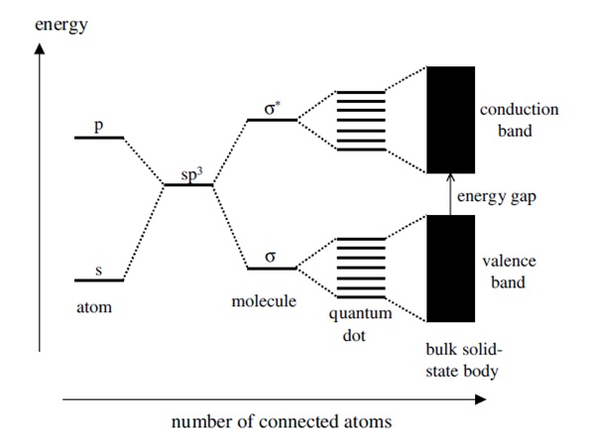
کوانتیزه شدن
کوانتیزه شدن ترازهای انرژی:‏
به تبدیل مقادیر پیوسته به یکسری حالات گسسته، کوانتیزه شدن گفته می شود. در یک ‏جامد بالک، ترازهای انرژی در هم فشرده و به صورت یک نوار در می آیند. از دیدگاه عملی ‏یک الکترون می تواند انرژیهای متفاوتی دریافت و به تراز انرژی بالاتر برود.
اما: در یک نانوساختار، الکترون ‏باید دقیقاً مقدار مشخصی انرژی دریافت کند تا به تراز بالاتر صعود کند.
20

Slide 22
فیزیک کوانتوم و حالت جامد
در نانوساختارها، الکترون ‏باید دقیقاً مقدار مشخصی انرژی دریافت کند تا به تراز بالاتر صعود کند.
21

Slide 23
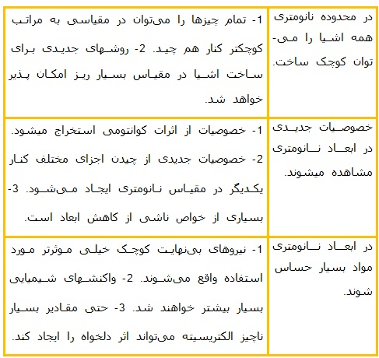
مزایای عمده ابعاد نانو
در ابعاد نانومتری:
اشیا را می توان کوچک ساخت.
خصوصیات جدیدی مشاهده می شود.
مواد بسیار حساس می شوند.
22

Slide 24
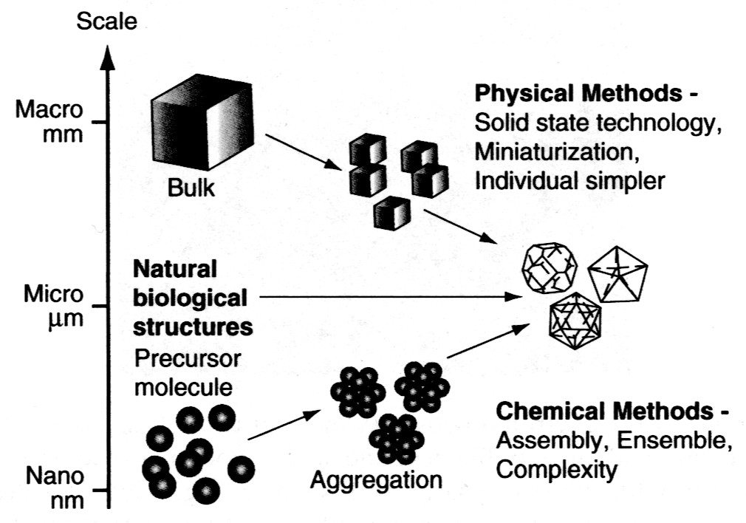
انواع روش های سنتز نانومواد
Top-Down
Bottom-Up
23

Slide 25
روش های سنتز نانومواد
الگو دهی
روش بالا به پایین
سنتز از فاز جامد
روش های سنتز نانومواد
سنتز از فاز گاز
روش پایین به بالا
سنتز از فاز مایع
24

Slide 26
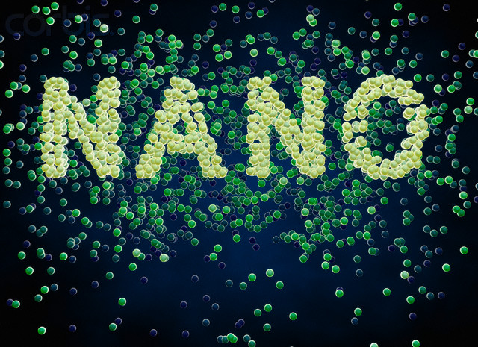
ارائه مدرسان
صفورا کفاش

